Slide 1
Python Suite ~ Activité « Alien »
Activité adaptée de Mathieu Degrange; Copyright (c) 2021 Degrange Mathieu.

Slide 2
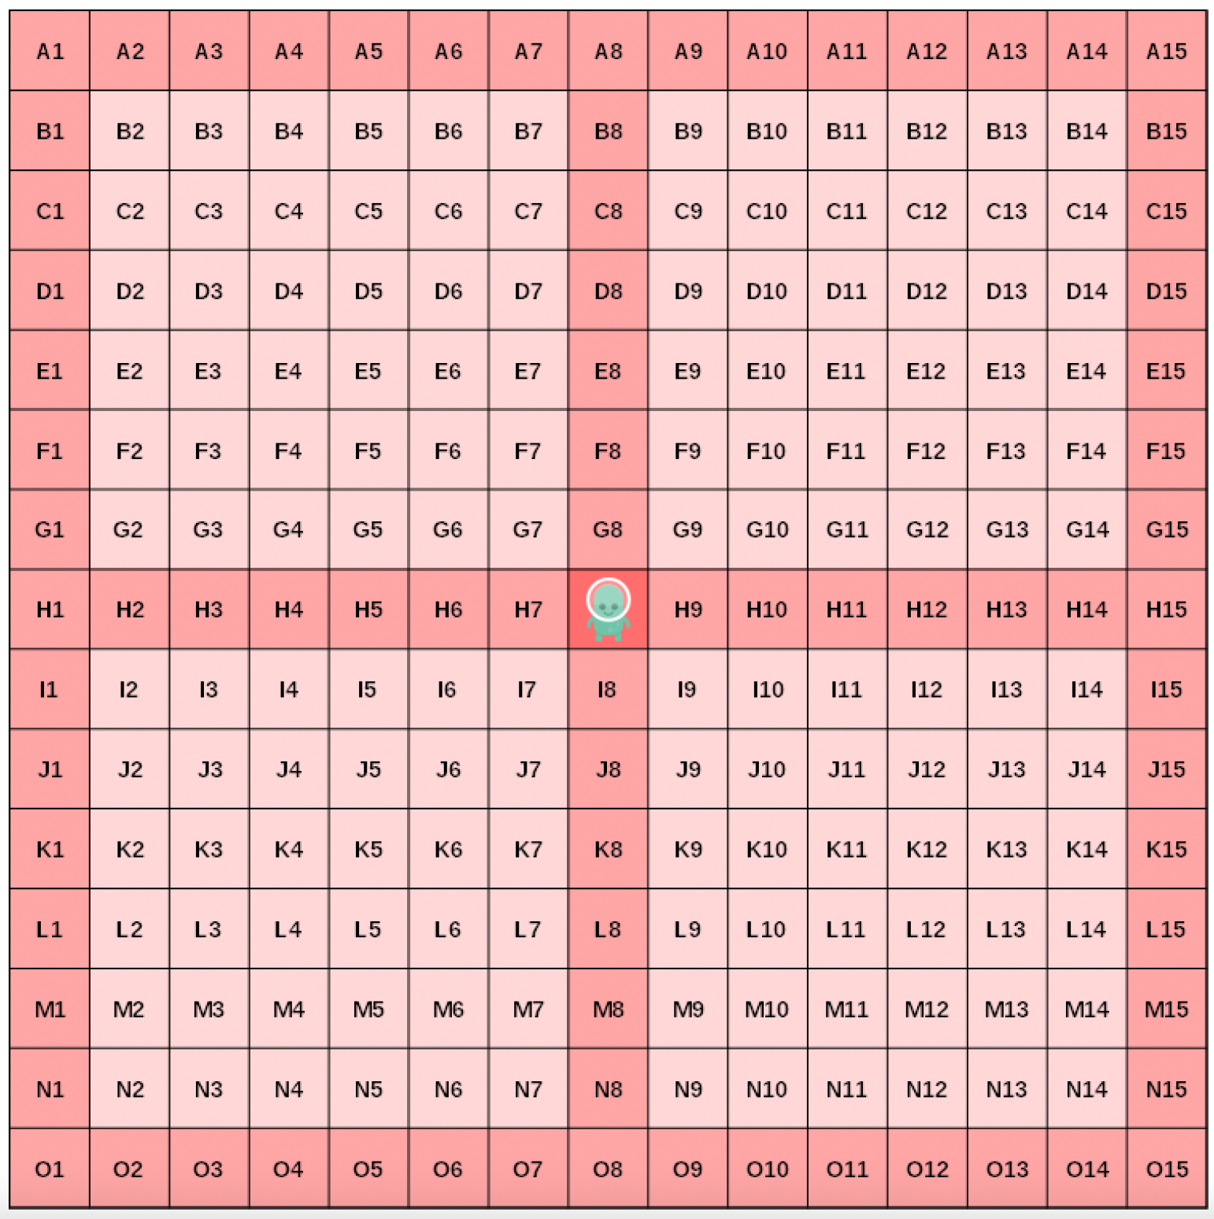

Slide 3
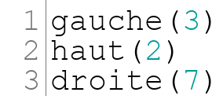
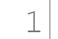
00 ➔
01 ➔

Slide 4
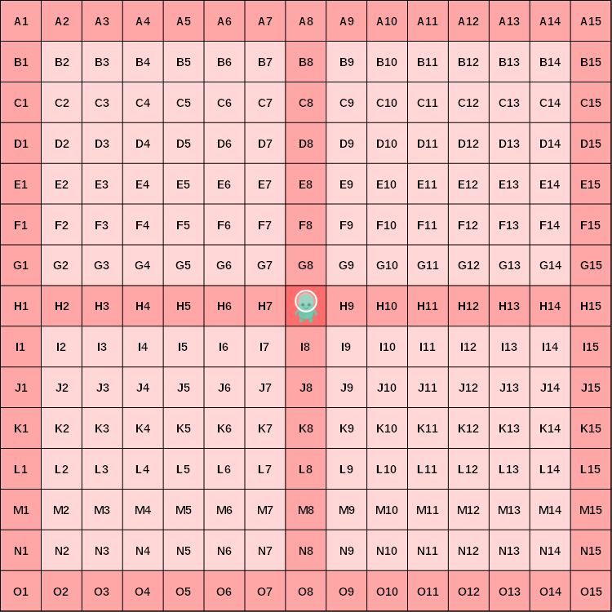
00 ➔

Slide 5
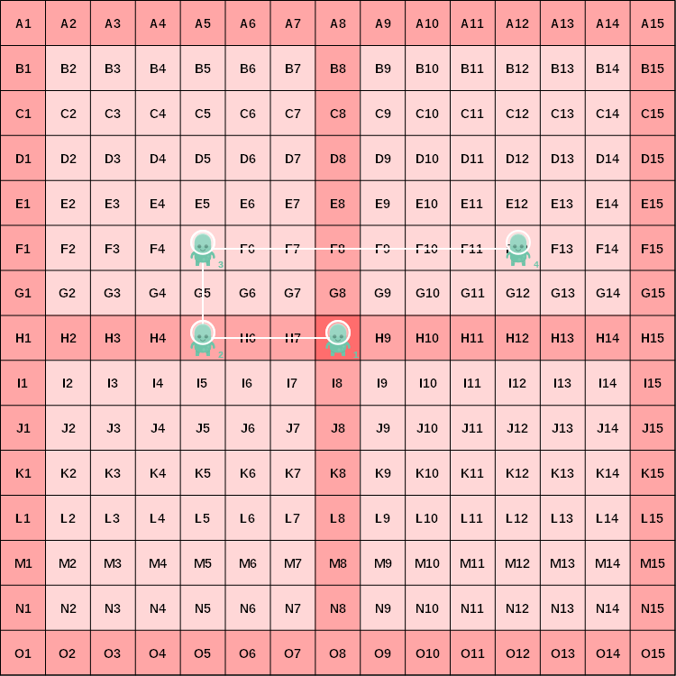
01 ➔

Slide 6
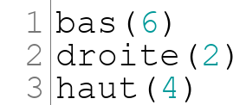
02 ➔

Slide 7
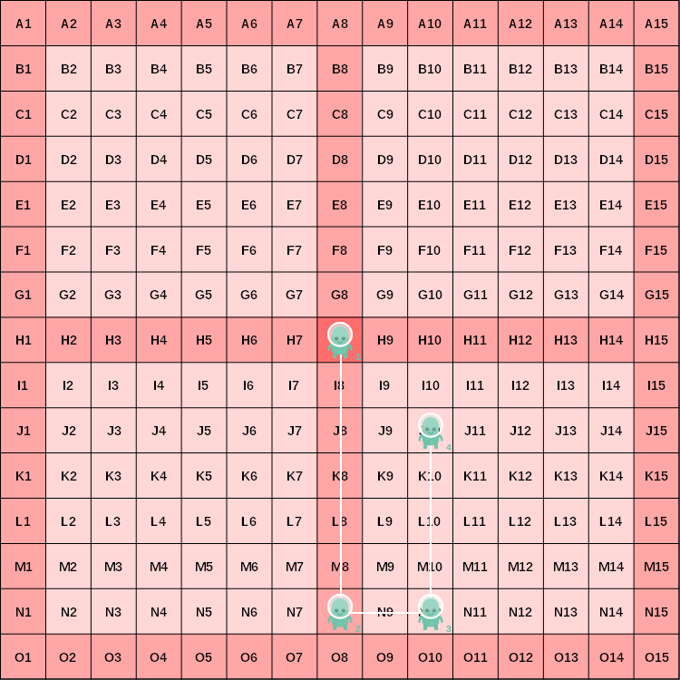
02 ➔

Slide 8
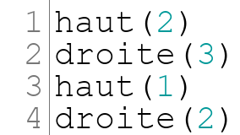
03 ➔

Slide 9
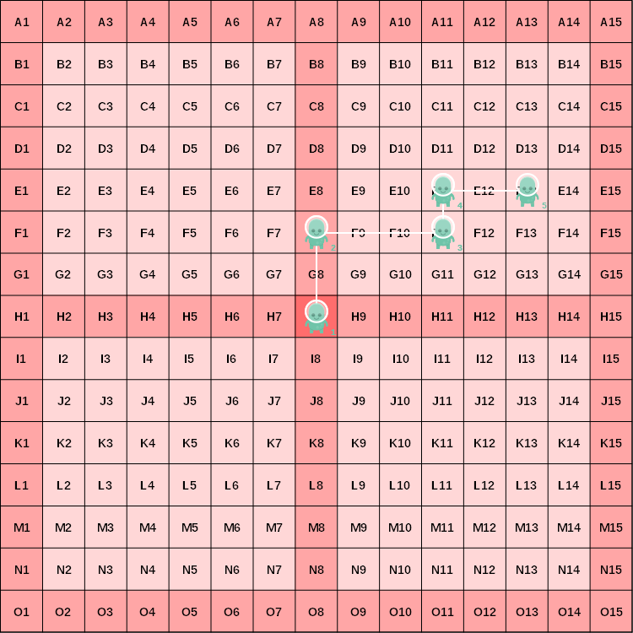
03 ➔

Slide 10
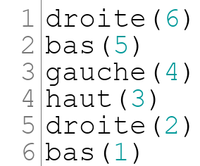
04 ➔

Slide 11
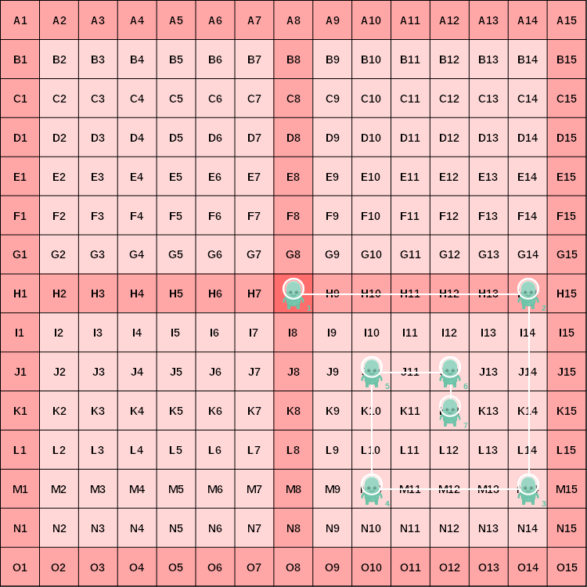
04 ➔

Slide 12
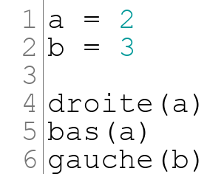
05 ➔

Slide 13
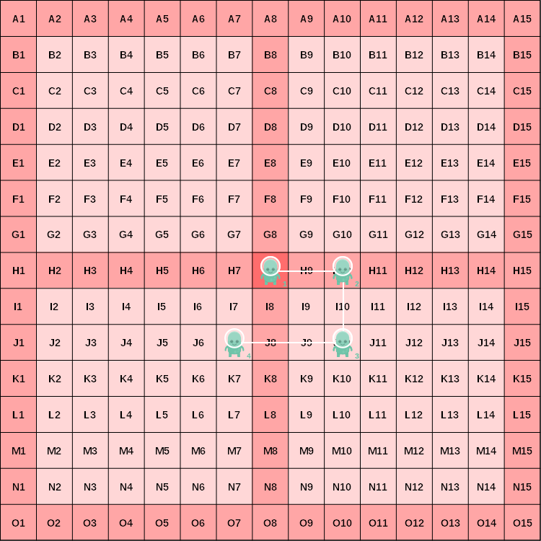
05 ➔

Slide 14
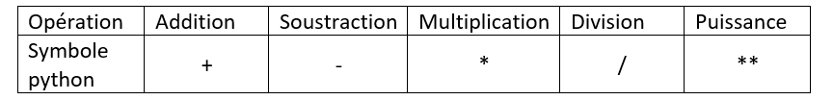
Python sait Calculer
PRISE DE NOTE
Python, comme tout langage de programmation, permet de faire des calculs :
On peut calculer directement:
print(10**3)
Ou par le biais de variables:
mavariable = mavariable + 1

Slide 15
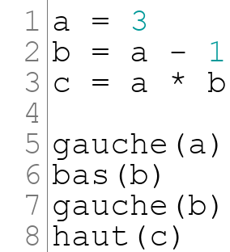
06 ➔

Slide 16
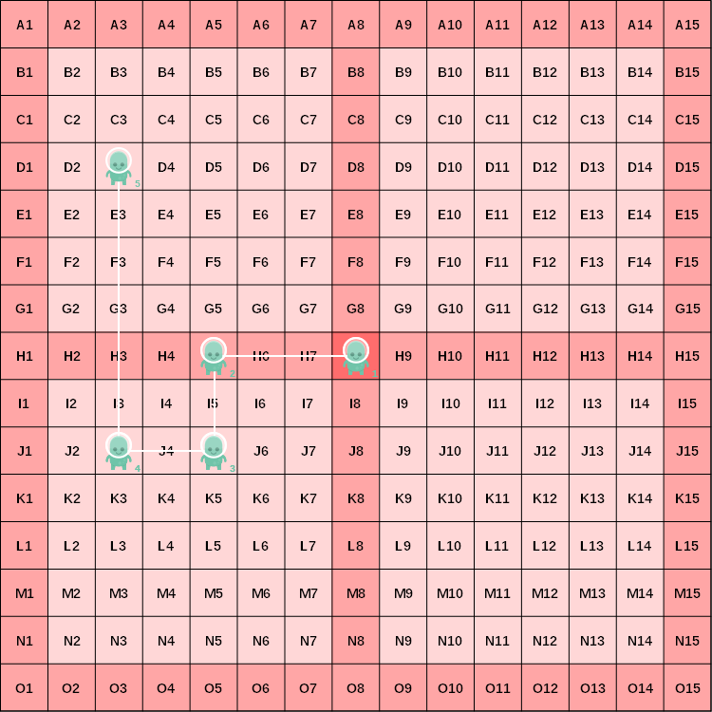
06 ➔

Slide 17
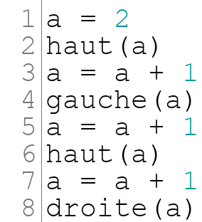
07 ➔

Slide 18
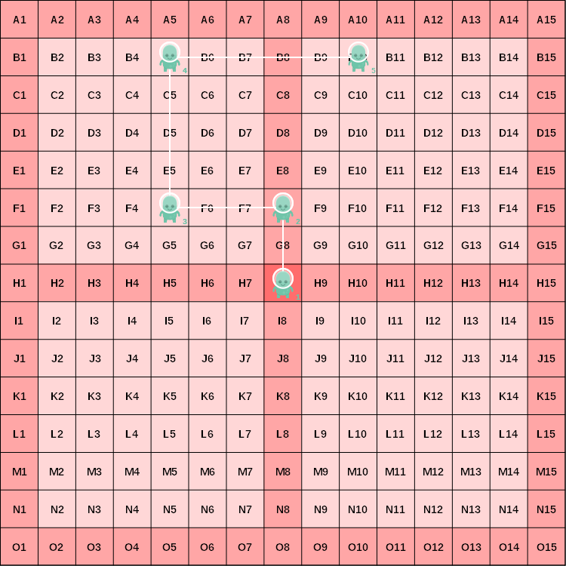
07 ➔

Slide 19
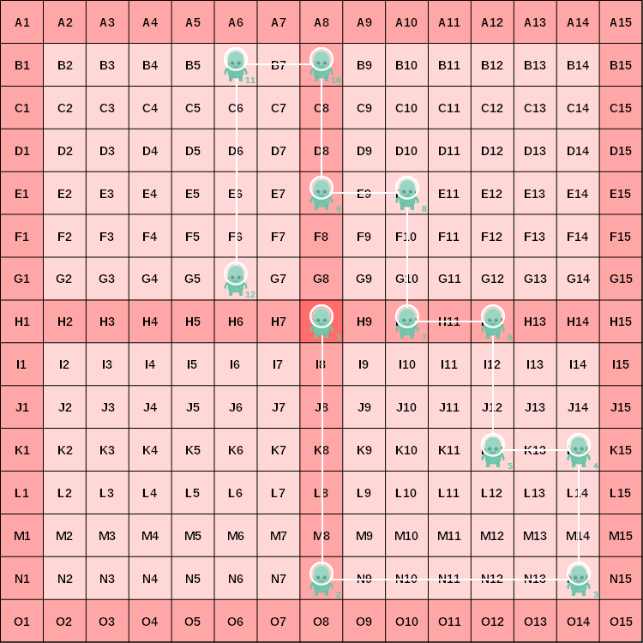
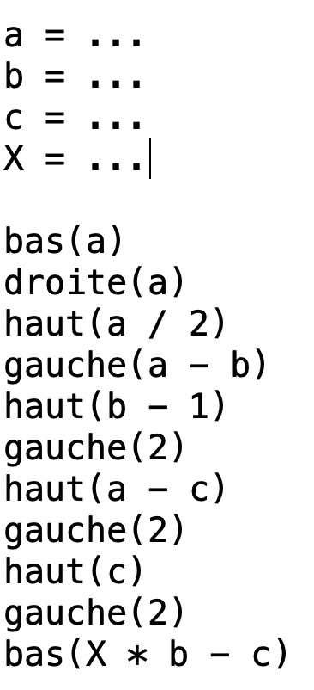
08 ➔

Slide 20
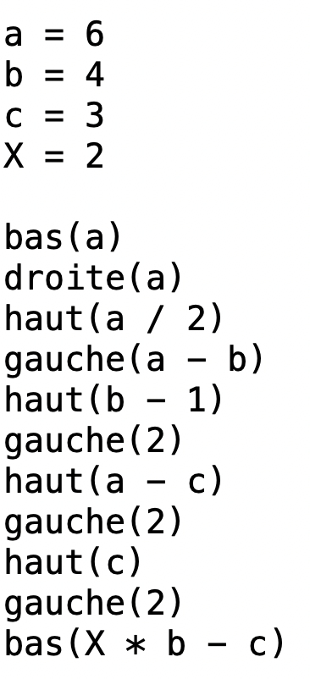
08 ➔

Slide 21
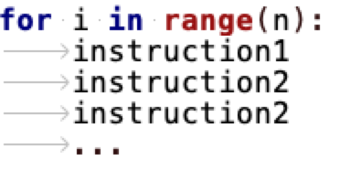
Python sait répéter des opérations
PRISE DE NOTE
Pour répéter plusieurs fois une série d’instructions, on peut utiliser une boucle. Si le nombre d’itérations est connu à l’avance la boucle est dite bornée.
Syntaxe:
« n » est le nombre de fois que l’on va répéter les opérations;
« instruction1 » à 3 est ce que l’on va répéter;
L’indentation délimite ce qui est répété.
Attention à l’indentation!!

Slide 22
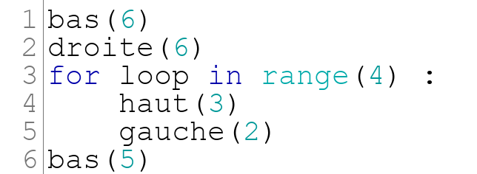
09 ➔

Slide 23
09 ➔

Slide 24
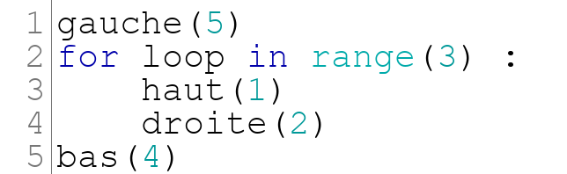
10 ➔

Slide 25
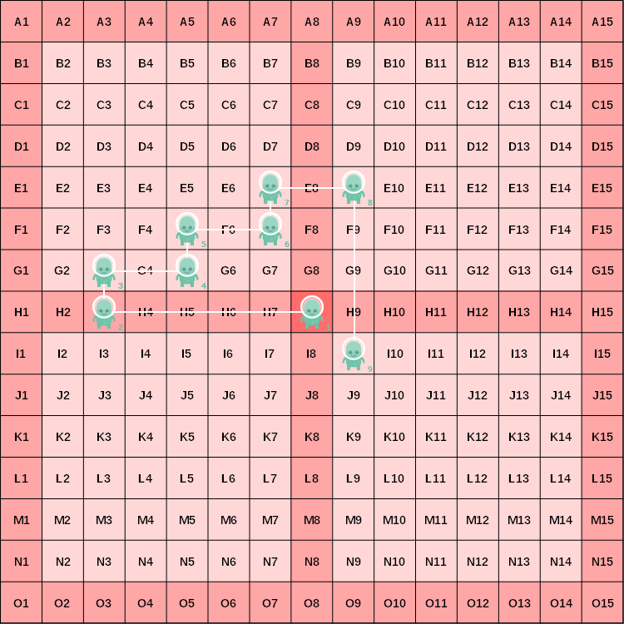
10 ➔

Slide 26
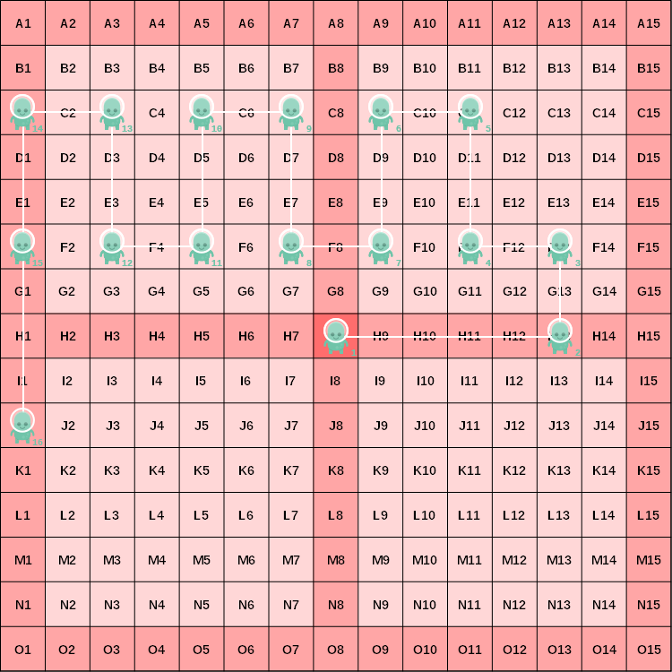
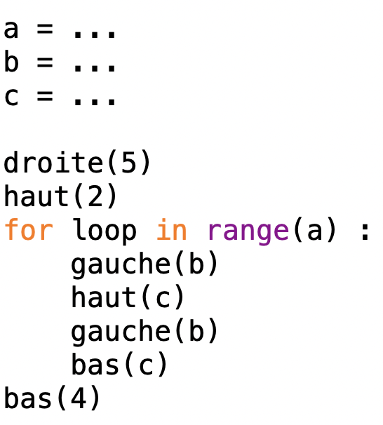
11 ➔

Slide 27
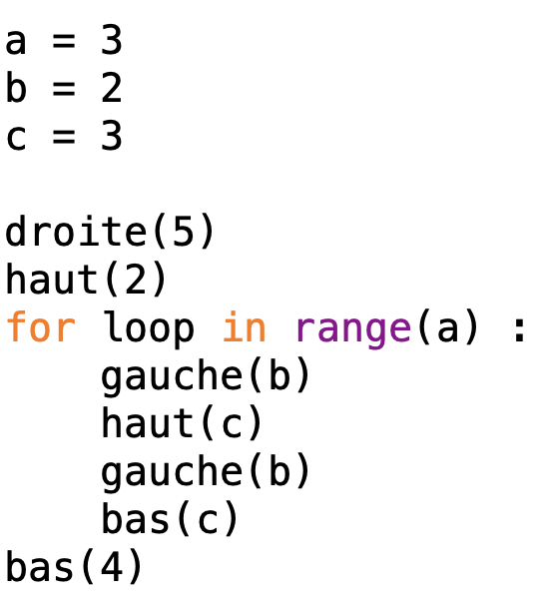
11 ➔

Slide 28
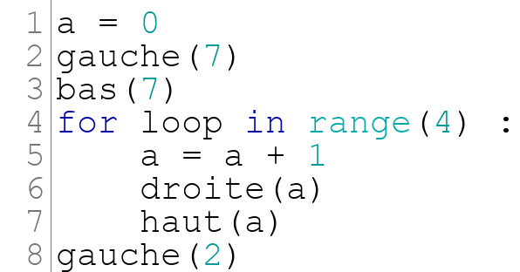
12 ➔

Slide 29
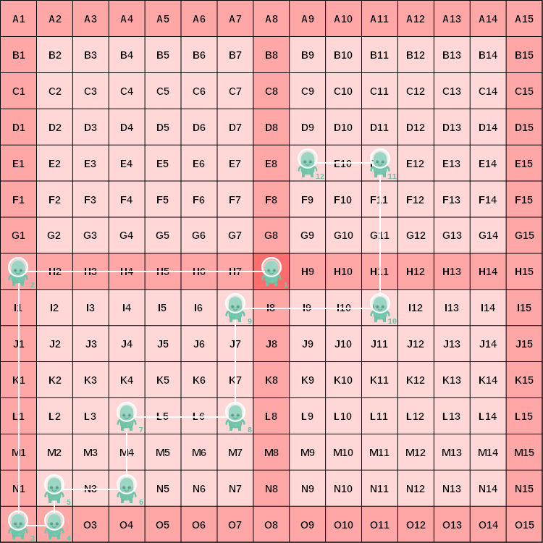
12 ➔

Slide 30
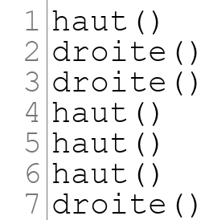
On introduit ici la notion de
« valeur par défaut ».
13 ➔

Slide 31
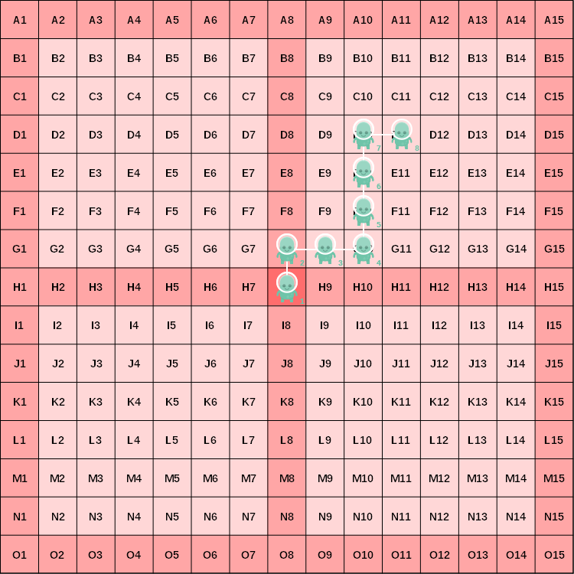
On introduit ici la notion de
« valeur par défaut ».
13 ➔

Slide 32
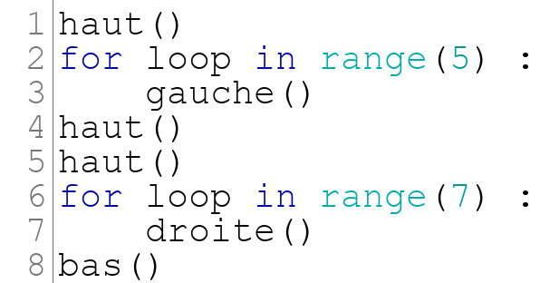
14 ➔

Slide 33
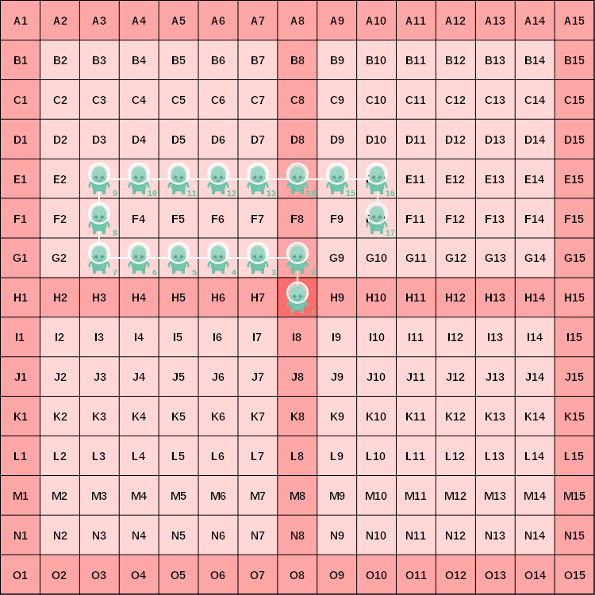
14 ➔

Slide 34
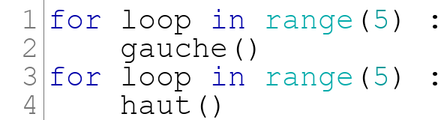
15 ➔

Slide 35
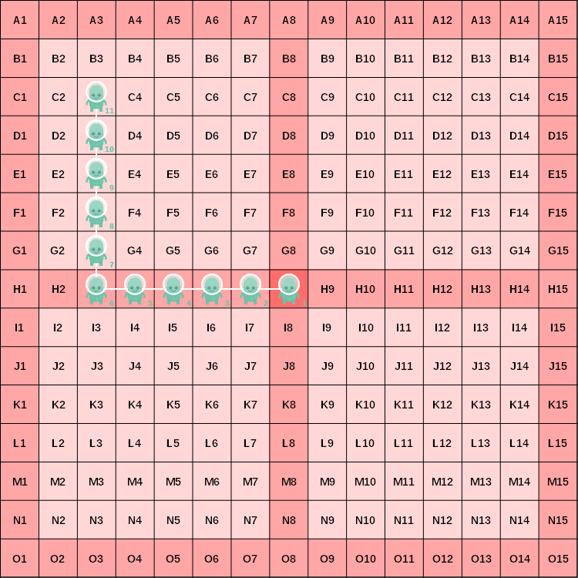
15 ➔

Slide 36
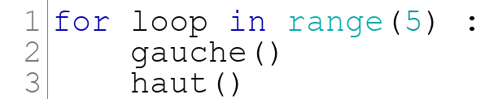
16 ➔

Slide 37
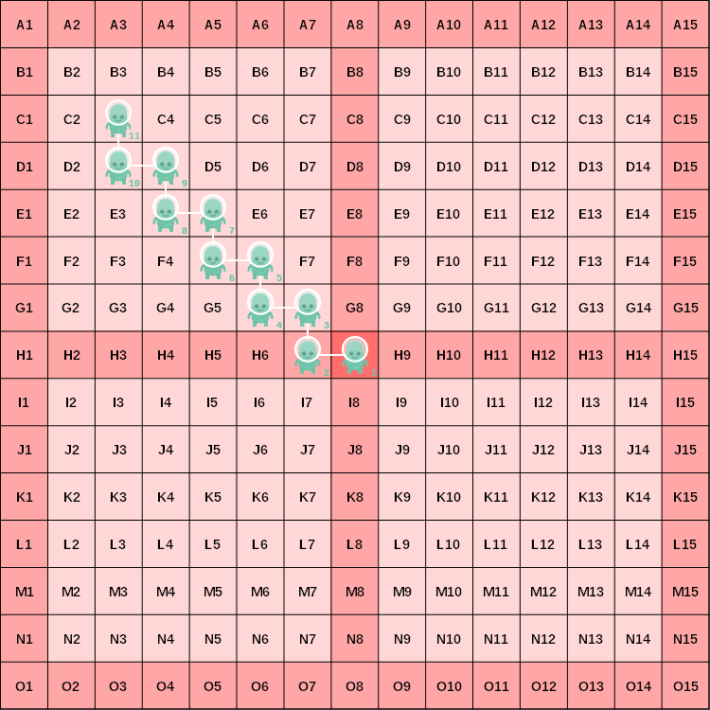
16 ➔

Slide 38
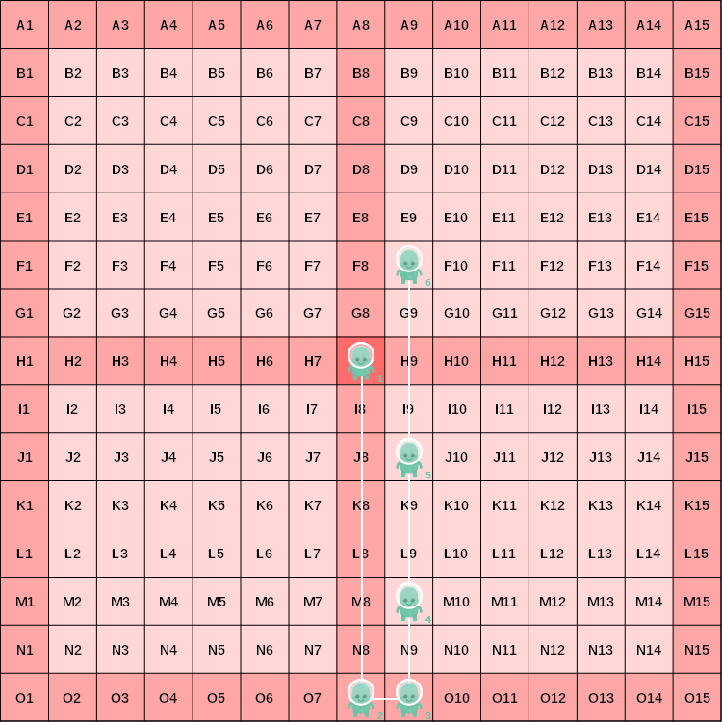
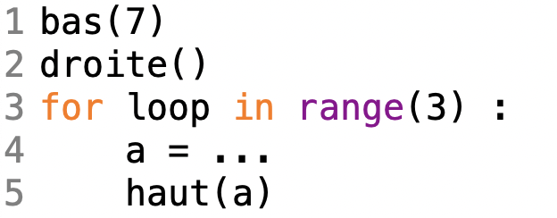
17 ➔

Slide 39
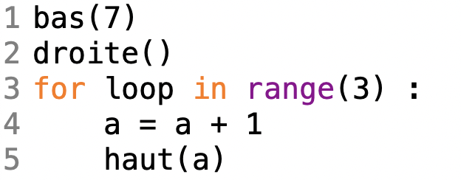
17 ➔

Slide 40
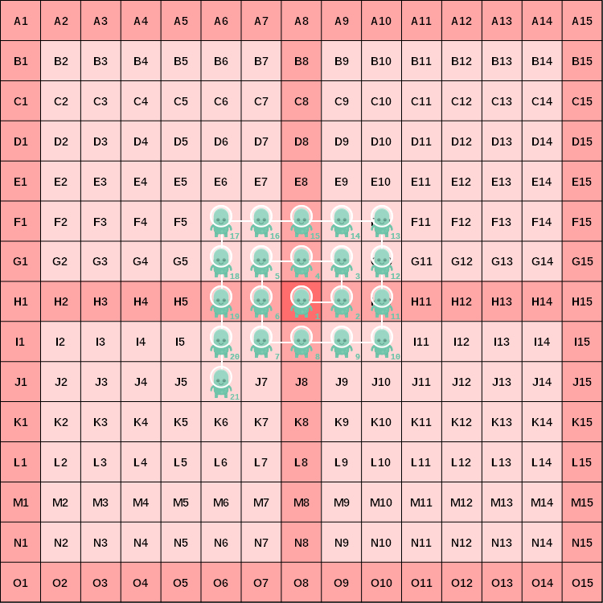
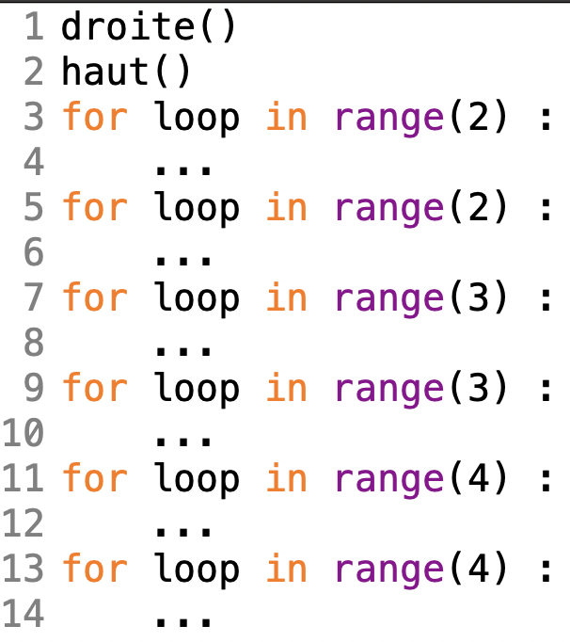
18 ➔

Slide 41
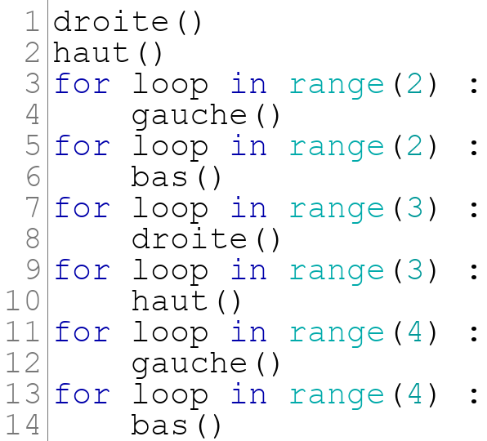
18 ➔

Slide 42
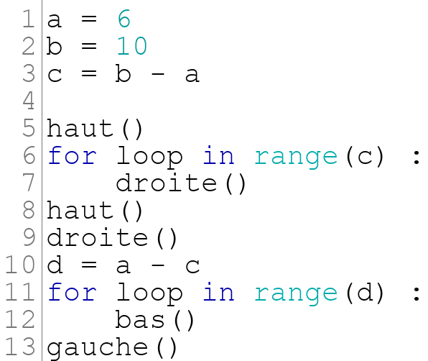
19 ➔

Slide 43
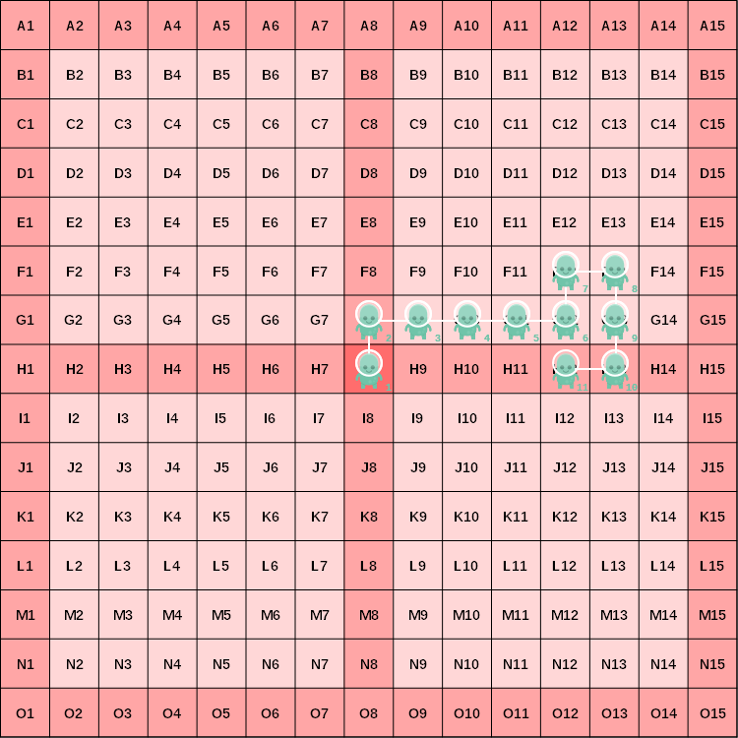
19 ➔

Slide 44
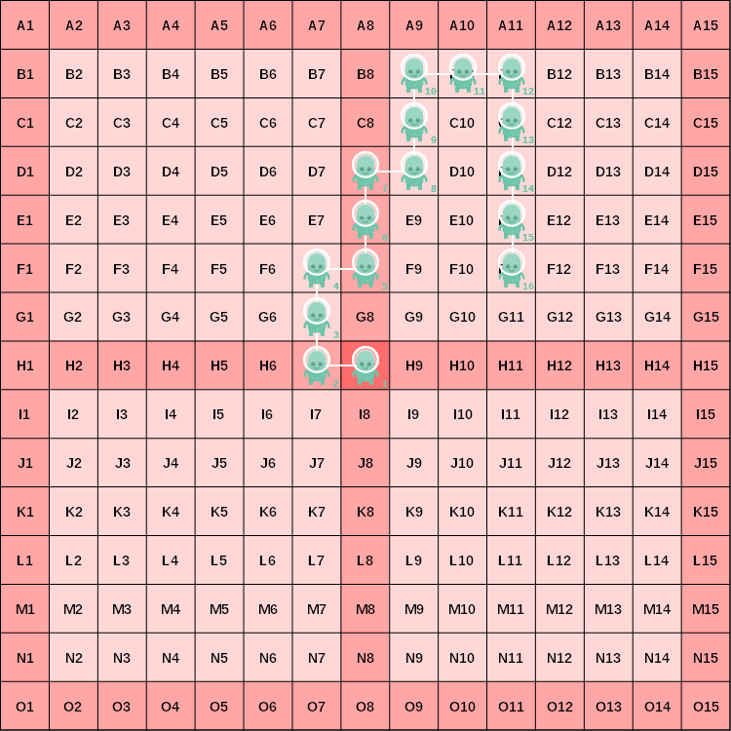
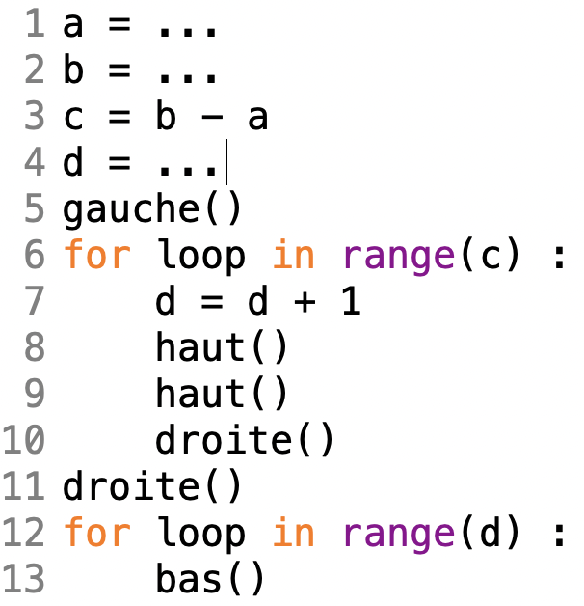
20 ➔

Slide 45
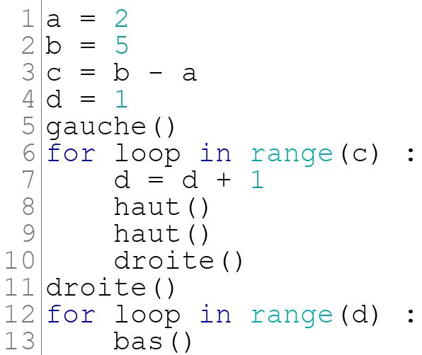
20 ➔

Slide 46
Python sait appliquer des conditions
PRISE DE NOTE
Pour tester qu’une certaine condition est réalisée et effectuer des instructions en fonction du résultat, on utilise un branchement conditionnel.
Pour comparer le contenu de deux variables, on utilise des opérateurs de comparaison:
Le résultat de la comparaison est une variable de type bool. (True ou False)
Opérateur | a==b | a !=b | a>=b | a<=b | a<b | a>b
Signification | a est-il égale à b ? | a est-il différent de b ? | a est-il supérieur ou égal à b ? | a est-il inférieur ou égal à b ? | a est-il strictement inférieur à b ? | a est-il strictement supérieur à b ?

Slide 47
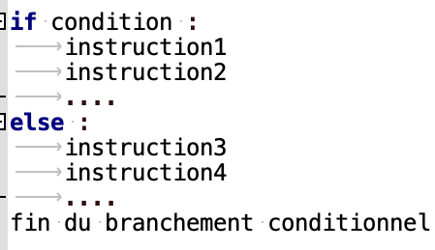
Python sait appliquer des conditions
PRISE DE NOTE
Syntaxe:
« instruction1 » et 2 sont ce que l’on exécute si la condition est vraie;
« instruction3 » et 4 sont ce que l’on exécute si elle est fausse (« else » = « sinon »).
Attention à l’indentation!!

Slide 48

21 ➔

Slide 49

21 ➔

Slide 50

22 ➔

Slide 51

22 ➔

Slide 52

23 ➔

Slide 53

23 ➔

Slide 54

24 ➔

Slide 55

24 ➔

Slide 56

25 ➔

Slide 57

25 ➔

Slide 58

26 ➔

Slide 59

Multiples réponses possibles…
26 ➔

Slide 60


27 ➔

Slide 61

27 ➔

Slide 62

28 ➔

Slide 63

28 ➔

Slide 64

29 ➔

Slide 65

29 ➔

Slide 66


30 ➔

Slide 67

30 ➔

